Slide 1
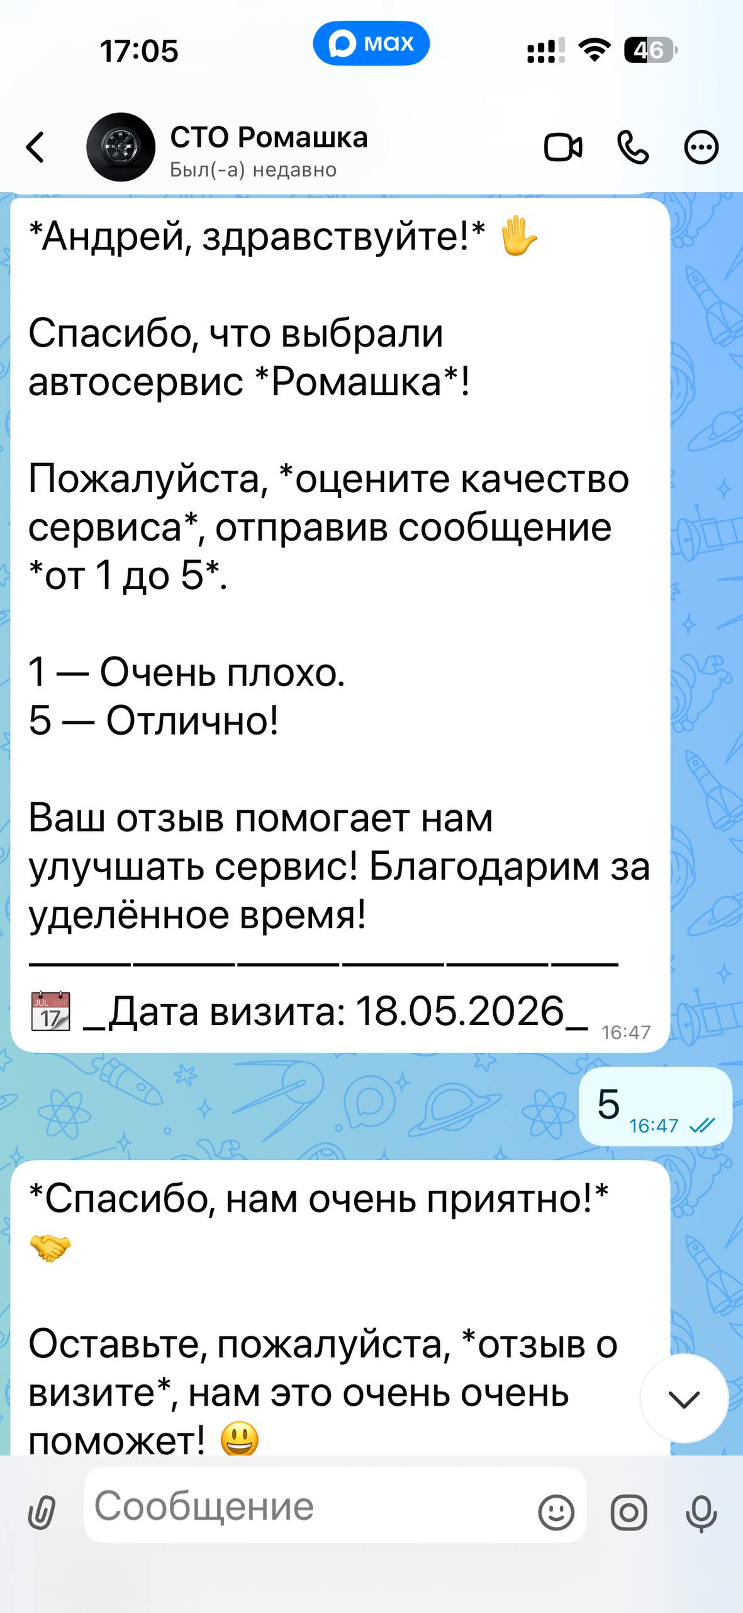
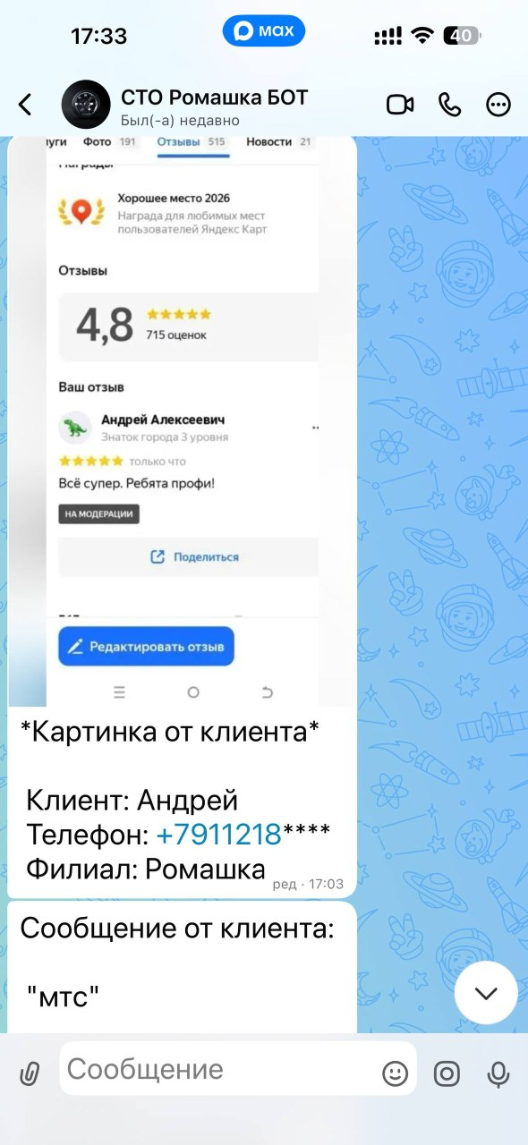
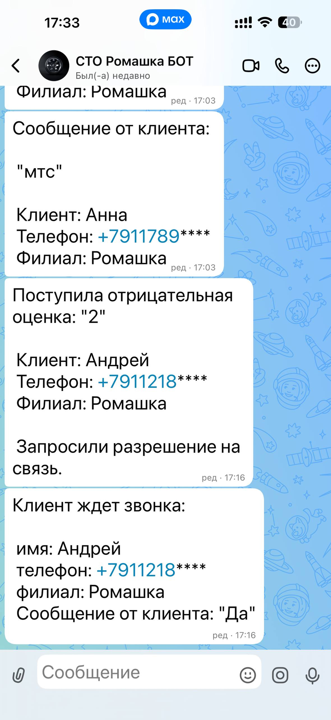
AVTOPILOT.PRO
Запрос и обработка отзывов
Max/Telegram/WhatsApp
Управление репутацией
Оценка
Площадки
Контроль
Автоматизируйте сбор обратной связи после визита: отправляйте вашим клиентам запрос на оценку, усиливайте поток положительных отзывов и сразу отрабатывайте негатив.
Продукт помогает компании системно собирать отзывы, направлять довольных клиентов на нужные площадки и быстрее реагировать на проблемные ответы.
Презентация для клиентов
1
Notes:
[Sources]
- Official Avtopilot PRO homepage used as branding direction: https://avtopilot.pro
- User-provided screenshots and source code from the chat were used as the functional basis for this presentation.
[/Sources]

Slide 2
AVTOPILOT.PRO
Запрос и обработка отзывов
Что дает продукт «Управление репутацией»
Продукт помогает компании быстро получать оценки качества, повышать долю опубликованных отзывов и не терять негативную обратную связь.
01
Запрос оценки после визита
02
Переход на сайты отзывов
03
Отработка негатива
04
Повторные запросы и бонусы
Клиент получает персональное сообщение после обслуживания и может ответить оценкой прямо в мессенджере.
Если оценка положительная, система отправляет прямые ссылки на Yandex, Google и 2GIS.
Если клиент недоволен, система переводит диалог в сценарий уточнения и уведомляет ответственного сотрудника.
Можно автоматически повторять запрос, просить скриншот отзыва и начислять вознаграждение.
Для бизнеса
Продукт подходит
для автосервисов, которым важно повышать рейтинг и держать качество сервиса под контролем.
Продукт помогает компании быстро получать оценки качества, повышать долю опубликованных отзывов и не терять негативную обратную связь.
Max/Telegram/WhatsApp
2
Notes:
[Sources]
- Official Avtopilot PRO homepage used as branding direction: https://avtopilot.pro
- User-provided screenshots and source code from the chat were used as the functional basis for this presentation.
[/Sources]

Slide 3
AVTOPILOT.PRO
Запрос и обработка отзывов
Как работает продукт
Сценарий отзывов выстроен как понятный диалог с клиентом: от оценки визита до публикации отзыва или передачи негатива менеджеру.
1
2
3
4
5
6
›
›
›
›
›
Создается запрос отзыва по визиту
Клиент отправляет оценку от 1 до 5
Положительный ответ переводится на сайты отзывов
Негативный ответ переходит в сценарий обратной связи
Менеджер получает уведомление и связывается с клиентом
Повторные касания и бонусы дожимают сценарий до результата
В продукт встроены шаблоны, словари хороших/плохих слов, повторные запросы и отдельные настройки уведомлений.
3
Notes:
[Sources]
- Official Avtopilot PRO homepage used as branding direction: https://avtopilot.pro
- User-provided screenshots and source code from the chat were used as the functional basis for this presentation.
[/Sources]

Slide 4
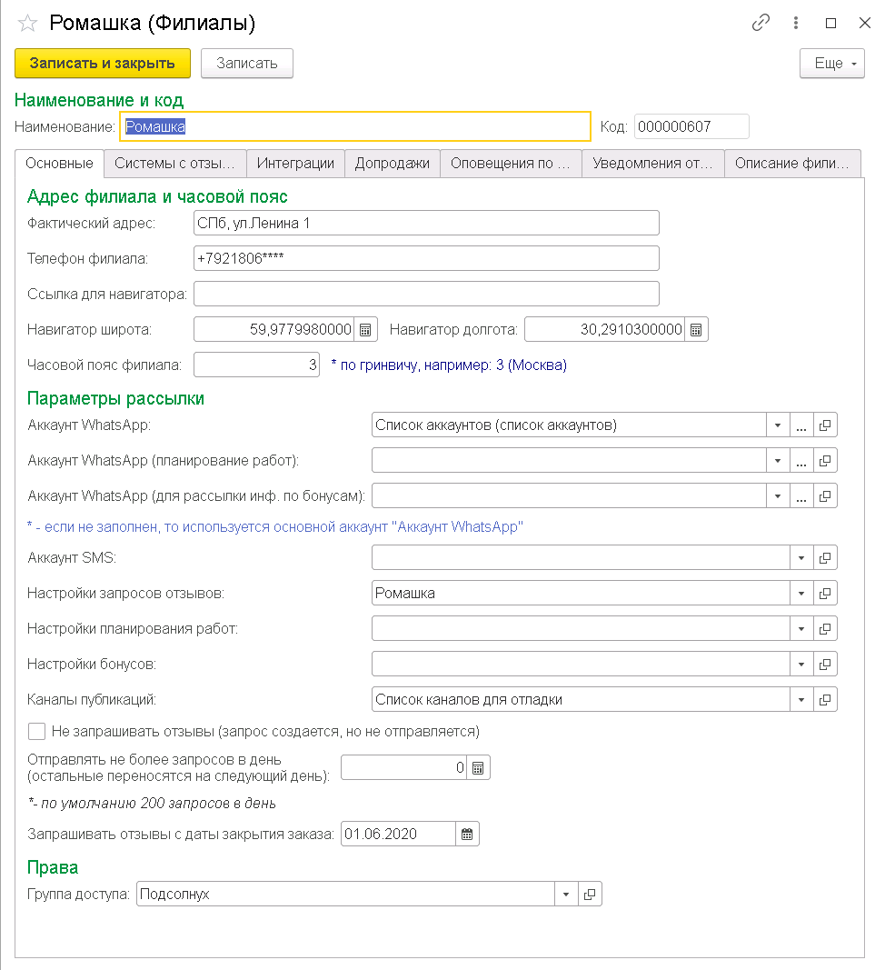
AVTOPILOT.PRO
Запрос и обработка отзывов
С чего начинается запуск
Сначала филиал привязывается к настройкам запросов отзывов, аккаунтам WhatsApp и правилам ограничения отправок.
Карточка филиала
Что задает пользователь
1. Настройки запросов отзывов для филиала.
2. Аккаунт WhatsApp и при необходимости SMS-аккаунт.
3. Каналы публикаций и лимит запросов в день.
4. Дату, с которой можно запрашивать отзывы по заказам.
Так продукт встраивается в процессы филиала и начинает работать на актуальной клиентской базе.
4
Notes:
[Sources]
- Official Avtopilot PRO homepage used as branding direction: https://avtopilot.pro
- User-provided screenshots and source code from the chat were used as the functional basis for this presentation.
[/Sources]

Slide 5
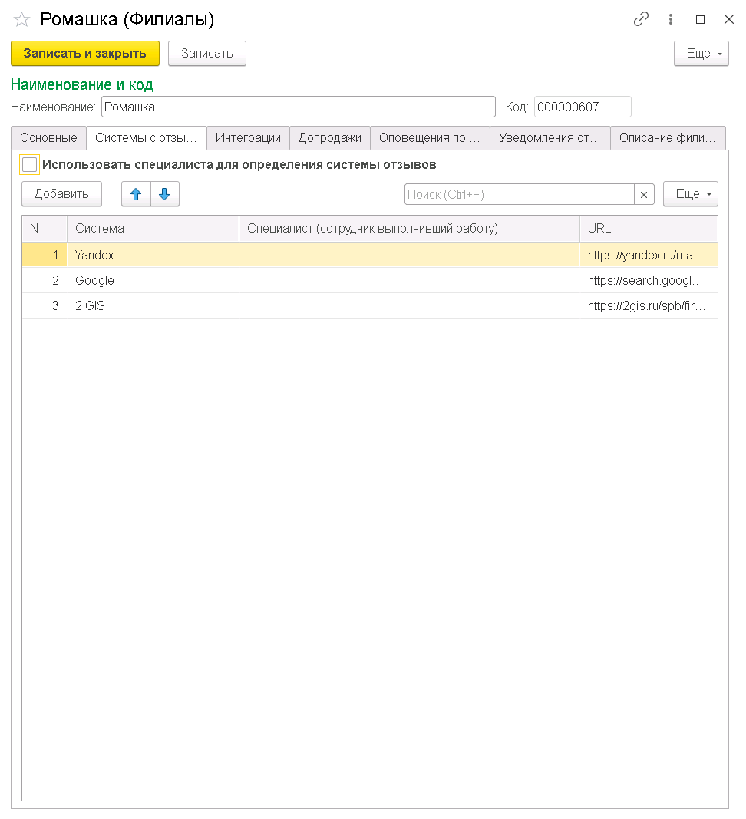
AVTOPILOT.PRO
Запрос и обработка отзывов
Куда можно направлять клиента
Для каждого филиала задается список площадок, на которые система поведет клиента после положительной оценки.
Системы отзывов
Что можно использовать
•
Прямые ссылки на Yandex, Google и 2GIS.
•
Отдельный выбор URL для каждой системы.
•
При необходимости — привязку площадки к конкретному специалисту.
•
Автоматическую генерацию коротких ссылок по документу запроса.
Так довольный клиент получает не абстрактную просьбу, а готовый набор площадок для публикации отзыва.
5
Notes:
[Sources]
- Official Avtopilot PRO homepage used as branding direction: https://avtopilot.pro
- User-provided screenshots and source code from the chat were used as the functional basis for this presentation.
[/Sources]

Slide 6
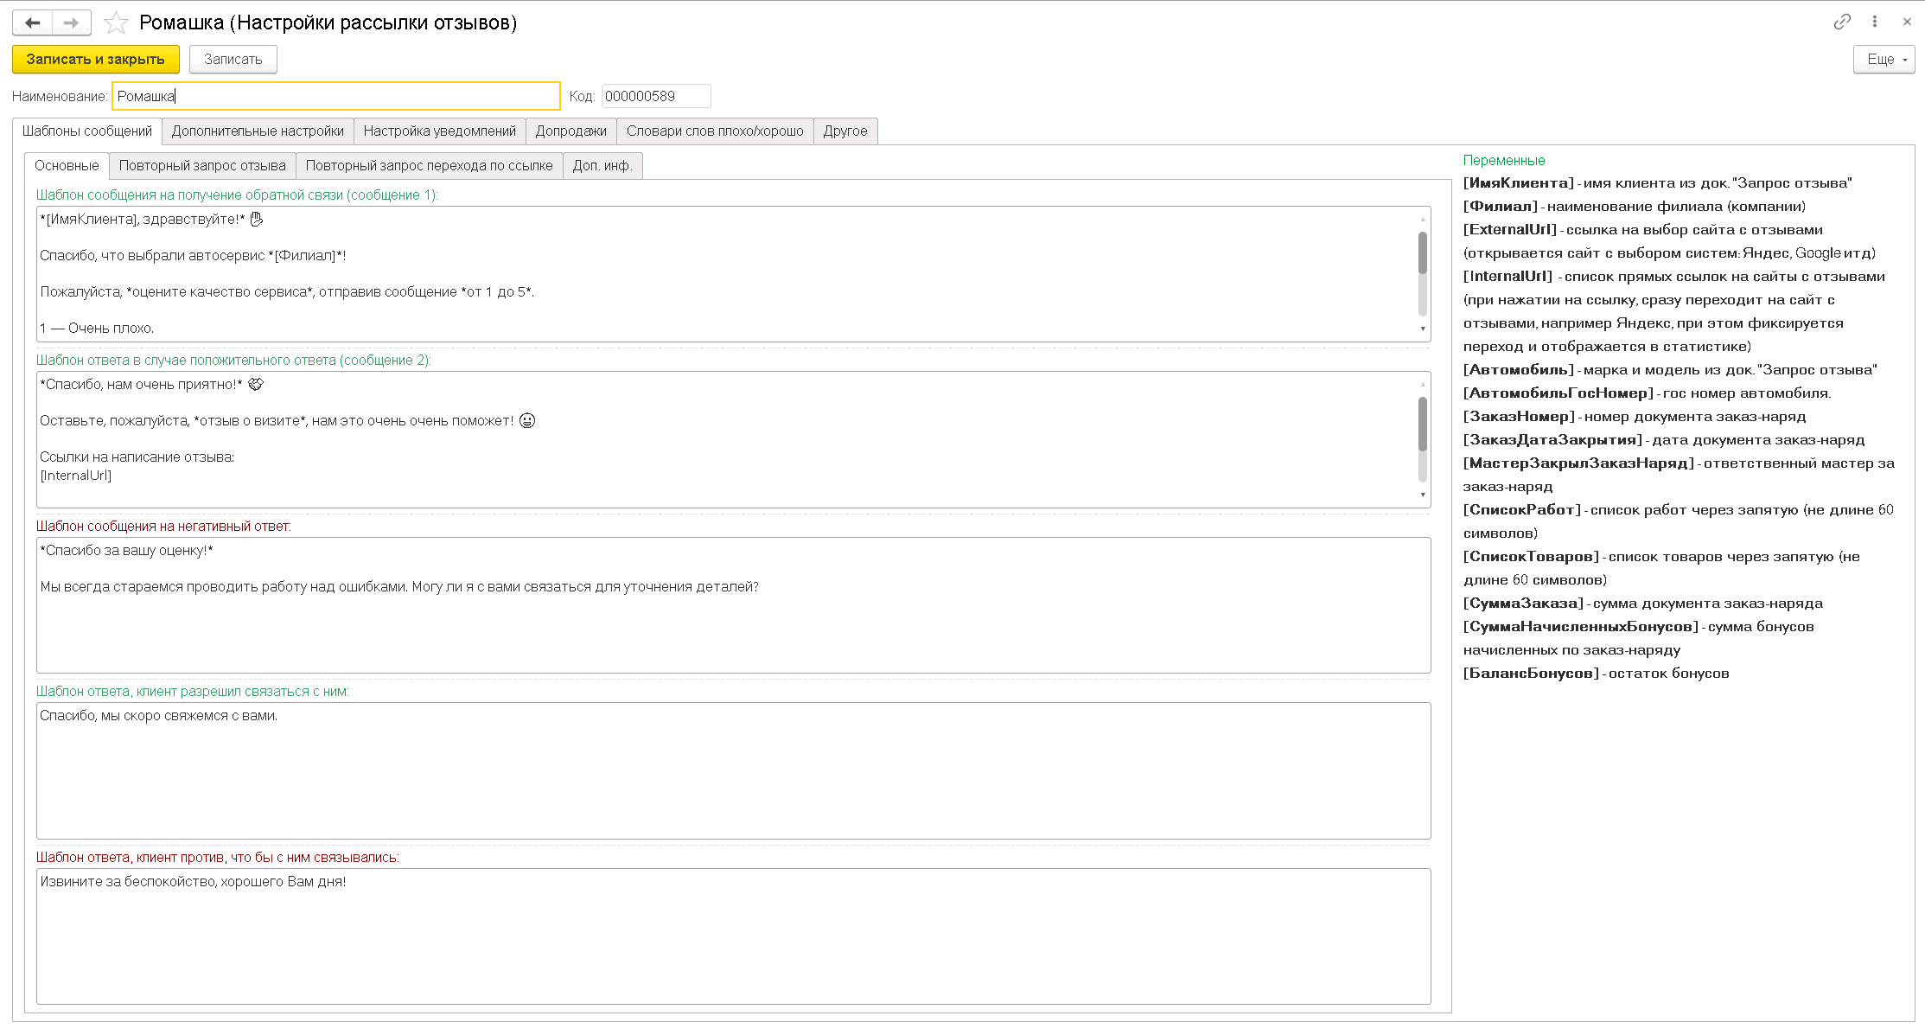
AVTOPILOT.PRO
Запрос и обработка отзывов
Основной сценарий сообщений
В настройках продукта задаются все ключевые шаблоны: первое сообщение, позитивная ветка, негативная ветка и ответы по согласованию связи.
Шаблоны
Что учитывает система
• Персональные переменные: [ИмяКлиента], [Филиал], [Автомобиль], [ЗаказНомер].
• Ссылки на сайты отзывов: [ExternalUrl] и список прямых ссылок [InternalUrl].
• Тексты для положительного и отрицательного ответа.
• Сообщения, если клиент разрешил связаться или отказался от связи.
Результат:
Диалог с клиентом строится автоматически и остается единым для всех запросов филиала.
6
Notes:
[Sources]
- Official Avtopilot PRO homepage used as branding direction: https://avtopilot.pro
- User-provided screenshots and source code from the chat were used as the functional basis for this presentation.
[/Sources]

Slide 7
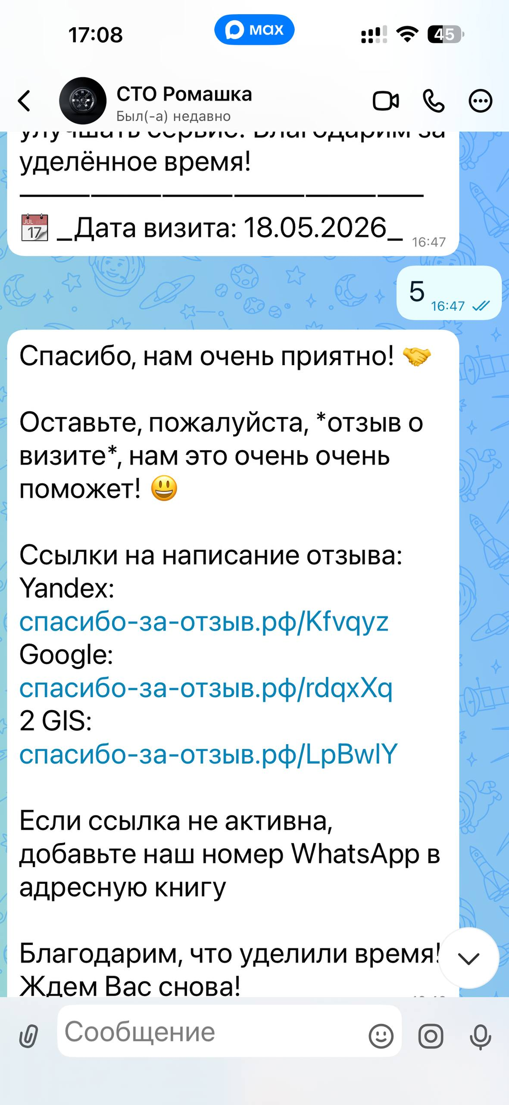
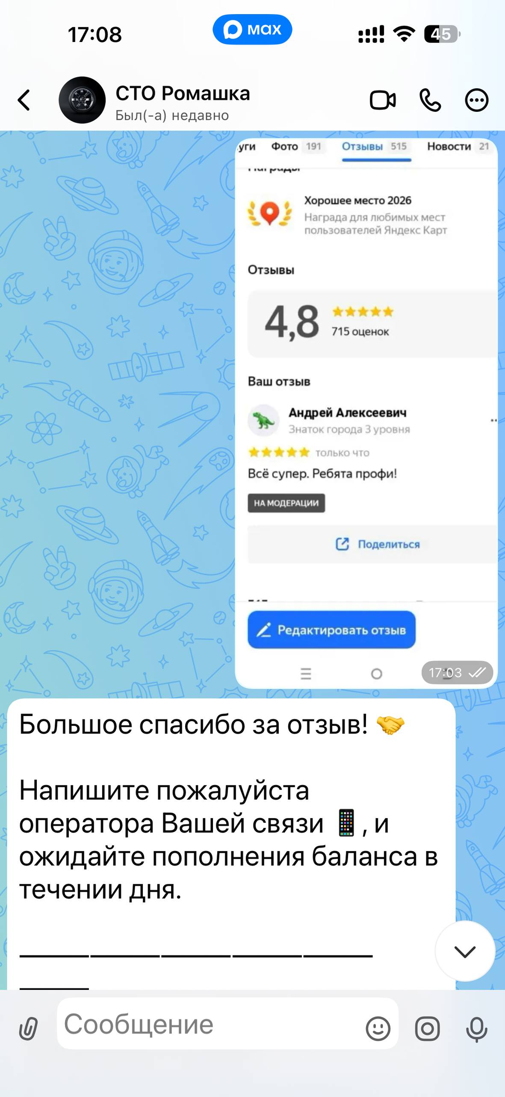
AVTOPILOT.PRO
Запрос и обработка отзывов
Как отрабатывается положительная оценка
Если клиент ставит высокую оценку, система просит клиента оставить отзыв и прислать скриншот отзыва. После этого отправляется уведомление администратору, чтобы он мог проверить скриншот и отправить бонус клиенту.
Позитивный сценарий
Уведомления администратору
•
Нераспознанные сообщения можно пересылать ответственным сотрудникам.
•
В уведомление попадают телефон клиента, филиал и текст его ответа.
•
Если клиент не ответил, система запросит отзыв снова через через заданное число дней.
8
Notes:
[Sources]
- Official Avtopilot PRO homepage used as branding direction: https://avtopilot.pro
- User-provided screenshots and source code from the chat were used as the functional basis for this presentation.
[/Sources]

Slide 8
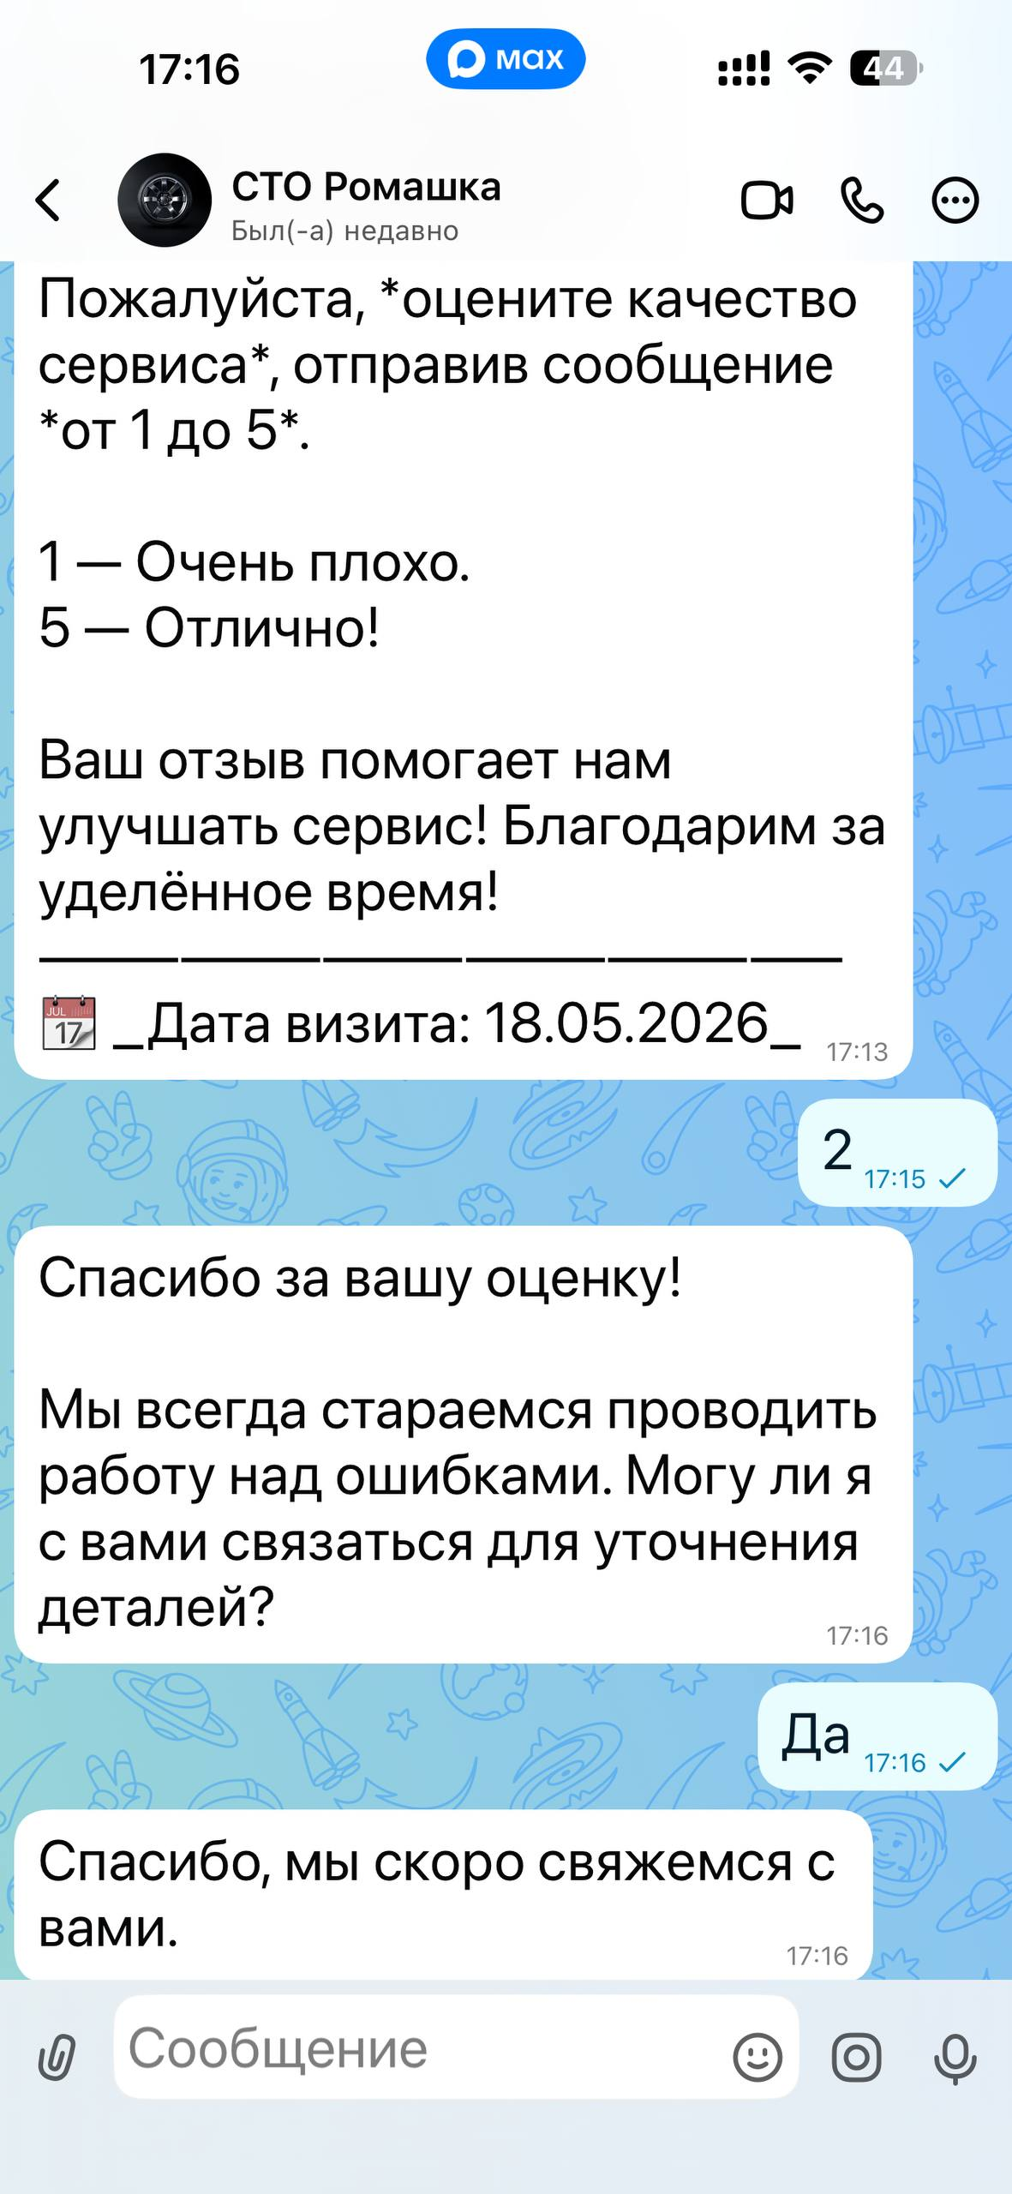
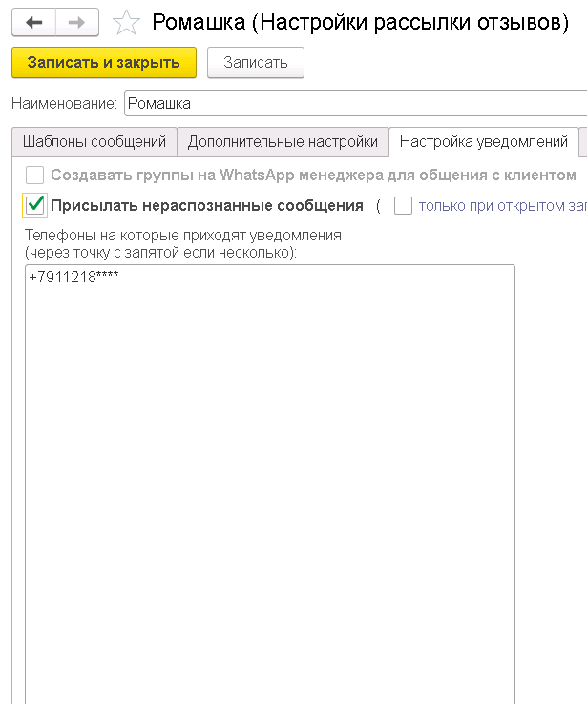
AVTOPILOT.PRO
Запрос и обработка отзывов
Как отрабатывается негатив
Если клиент ставит низкую оценку или пишет отрицательный ответ, система сразу переключает сценарий на удержание и уведомление.
Негативный сценарий
Уведомления администратору
•
Клиента можно спросить, разрешает ли он связаться для уточнения деталей.
•
Нераспознанные сообщения можно пересылать ответственным сотрудникам.
•
В уведомление попадают телефон клиента, филиал и текст его ответа.
8
Notes:
[Sources]
- Official Avtopilot PRO homepage used as branding direction: https://avtopilot.pro
- User-provided screenshots and source code from the chat were used as the functional basis for this presentation.
[/Sources]

Slide 9
AVTOPILOT.PRO
Запрос и обработка отзывов
Как продукт помогает компании
Отзывы становятся не разовой акцией, а постоянным автоматизированным процессом с контролем качества на каждом шаге.
✓
Рост рейтинга
✓
Быстрая реакция на негатив
✓
Единые стандарты
Довольные клиенты быстрее доходят до публикации отзыва на нужной площадке.
Проблемные ответы не теряются, а сразу уходят в отдельный сценарий и уведомления.
Все филиалы работают по одинаковым шаблонам и настройкам, но с учетом своей специфики.
✓
Меньше ручной работы
✓
Прозрачный контроль
✓
Интеграция в 1С
Ссылки, повторные запросы и логика диалога формируются автоматически.
По настройкам и сообщениям всегда понятно, что именно увидит клиент и кто получит уведомление.
Продукт работает на данных филиала и заказ-наряда без отдельной внешней CRM.
10
Notes:
[Sources]
- Official Avtopilot PRO homepage used as branding direction: https://avtopilot.pro
- User-provided screenshots and source code from the chat were used as the functional basis for this presentation.
[/Sources]

Slide 10
AVTOPILOT.PRO
Запрос и обработка отзывов
Как быстро запустить продукт
Достаточно пройти несколько простых шагов, после чего компания сможет системно собирать отзывы и управлять обратной связью из одного окна.
Чек-лист запуска
В карточке филиала привязать настройки запросов отзывов.
Что получает бизнес
1
•
стабильный поток отзывов без ручной отправки каждому клиенту;
2
Заполнить список площадок отзывов и нужные URL.
•
рост положительных публикаций на нужных площадках;
•
быструю эскалацию негатива и управляемую обратную связь.
3
Настроить шаблоны первого сообщения, позитивной и негативной ветки.
4
При необходимости включить повторные запросы, переход по ссылке и доп. информацию.
5
Настроить время отправки, молчунов и уведомления менеджеру.
Итог
Проверить сценарий на тестовом клиенте и запустить в работу.
Отзывы помогают компании системно повышать рейтинг, собирать обратную связь и быстрее реагировать на недовольство клиентов прямо в 1С.
6
11
Notes:
[Sources]
- Official Avtopilot PRO homepage used as branding direction: https://avtopilot.pro
- User-provided screenshots and source code from the chat were used as the functional basis for this presentation.
[/Sources]

